Slide 1

Sociální systém v českých zemích v první polovině 20. století
Mgr. Lubomír Nenička, Ph.D.
Katedra ekonomie a veřejné správy

Slide 2
Cíle přednášky
Charakteristika změn sociální politiky v ČSR po roce 1918
Přiblížení reforem sociálního pojištění ve 20. letech a změn v době velké hospodářské krize
Vymezení hlavních rysů sociální politiky v době nacistické okupace
Notes:
csvukrs

Slide 3
Sociální důsledky I. světové války
Mobilizace všech dostupných zdrojů
Státní intervencionismus – regulace pracovního trhu
Oslabení víry ve volný trh
Demografický pokles – důsledkem cílená podpora populačního růstu
Notes:
csvukrs

Slide 4
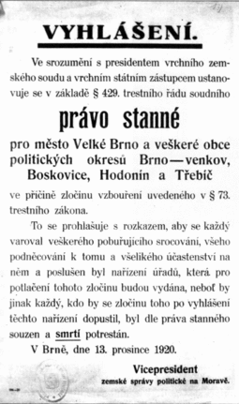
Východiska sociální politiky v době založení ČSR
Shoda na potřebě sociálních reforem
napříč politickým spektrem.
Motivem byla snaha oslabit poválečný
radikalismus vyvolaný zásobovacími problémy
a vlivem bolševické revoluce.
Sociální neklid vyvrcholil v roce 1920
(generální stávka) a vyústil v rozštěpení
sociální demokracie a vznik KSČ
Notes:
csvukrs

Slide 5
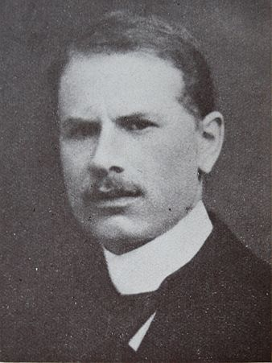
Institucionální zajištění sociální politiky a počátky jejích změn
Na konci války zřízeno Ministerstvo sociální péče a Ministerstvo veřejného zdraví – oba resorty pokračovaly
i v ČSR.
V roce 1918 byl přijat zákon o osmihodinové
pracovní době
První ministr sociální péče Lev Winter
Notes:
csvukrs

Slide 6
Reforma nemocenského pojištění (1924)
Nemocenské pojištění bylo rozšířeno na všechny zaměstnance.
Na jeho základě měli pojištěnci a jejich rodinní příslušníci právo na bezplatné lékařské pojištění a na dávky v nemoci ve výši poloviny až dvou třetin pojištěné mzdy.
Notes:
csvukrs

Slide 7
Starobní a invalidní pojištění (1924)
Doplňovalo obdobné pojištění úředníků a státních zaměstnanců.
Výše příspěvků do pojistného systému i výše následných dávek se odvíjela i úrovně mezd.
Zákon o starobním a invalidním pojištění samostatně činných osob nebyl realizován.
Důchodový věk byl stanoven na 65 let.
Notes:
csvukrs

Slide 8
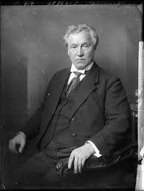
Charakter systému sociálního pojištění
Byl stále rozvíjen na stavovských základech
I po přijetí reformy z roku 1924 zůstaly
zachovány samostatné pojistné systémy
pro běžné zaměstnance, pro státní úředníky,
soukromé úředníky a pro horníky.
Ministr sociální péče
v roce 1924 Gustav Habrmann
Notes:
csvukrs

Slide 9
Podpora nezaměstnaným – gentský systém
Schválen v roce 1921, začal fungovat v roce 1925.
Šlo o typ dobrovolného pojištění, nahrazující předchozí státní podpory.
Na vyplácení podpor se podílely rovněž odbory – dávky byly určeny jen jejich členům (nárok na podporu původně na dobu 4 měsíců).
Notes:
csvukrs

Slide 10
Vývoj na trhu práce v letech 1930-1933
 | Nezaměstnaní | Podporovaní podle gentského systému
1930 | 86 000 | 41 000
1931 | 343 000 | 117 000
1933 | 920 000 | 305 000

Slide 11
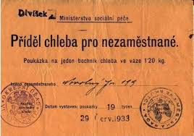
Boj s nezaměstnaností ve 30. letech
Tzv. gentský systém byl v době velké hospodářské krize doplněn o další formy pomoci (státní stravovací akce, nouzové práce).
Notes:
csvukrs

Slide 12
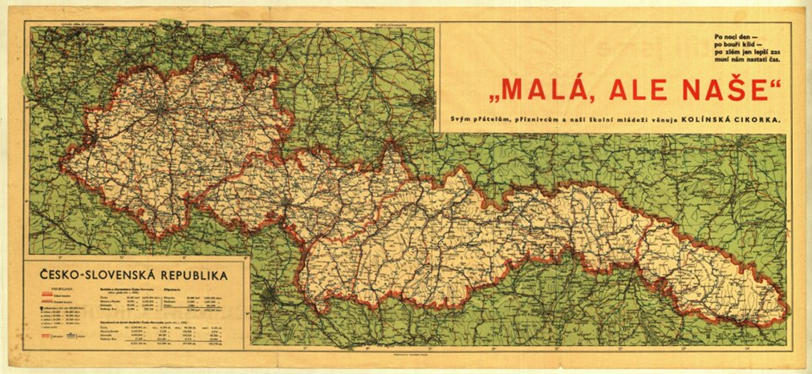
Sociální poměry v době tzv. druhé republiky (1938-1939)
V důsledku uprchlického problému znovu vzrostla nezaměstnanost.
Jedním z řešení mělo být zřizování tzv. pracovních útvarů pro nezaměstnané muže.
Notes:
csvukrs

Slide 13
Změny v době nacistické okupace
Gentský systém byl zrušen, už v roce 1939 začala být zaváděna pracovní povinnost.
Ve stejné době byly zřízeny úřady práce, jejichž hlavním úkolem bylo zajišťování náboru pracovních sil do Německa.
Dělníkům bylo znemožněno uzavírat bez povolení úřadů kolektivní smlouvy i podat výpověď.
Po vypuknutí války byl zaveden přídělový systém.
Notes:
csvukrs

Slide 14


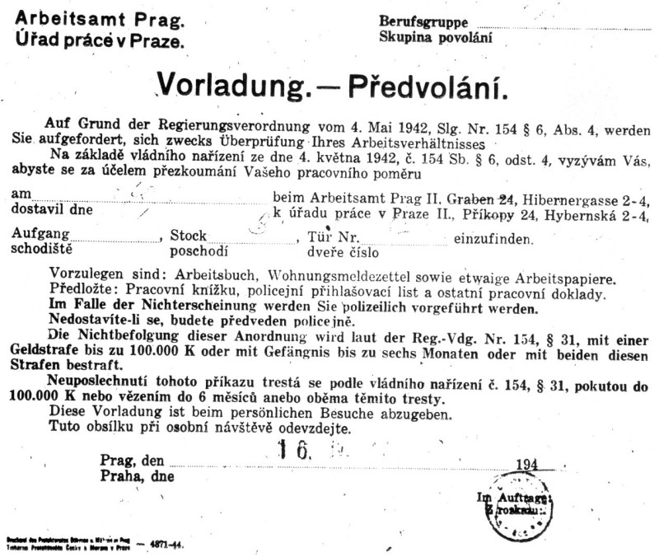
Nacistická sociální politika – „cukr a bič“
Notes:
csvukrs

Slide 15
Podstata sociální politiky v Protektorátu Čechy a Morava
Nacistická sociální politika byla založena na zdůrazňování principů výkonnosti a příslušnosti k rasově definovanému společenství.
Spojovala v sobě represivní charakter namířený proti „rasově nevhodným“ s projevy štědrosti, podmíněné oddanou službou vládnoucímu režimu.
Notes:
csvukrs

Slide 16
Shrnutí
Ve 20. letech byly také v Československu přijaty moderní sociální reformy – mj. přijetí starobního a invalidního pojištění a zavedení dobrovolného pojištění v nezaměstnanosti (gentský systém).
Následné směřování sociální politiky ovlivnily dopady velké hospodářské krize, důsledky Mnichovské dohody a nacistická okupace.
Notes:
csvukrs

